Slide 1

Qualidade de Software Vivian Pedó profeviv@framers.com.br
Notes:
Vivian Pedó

Slide 2
Modelo de Qualidade ISO 9126
Processo
Produto de Software
Efeitos do produto de software
Qualidade de processo
influencia
Atributos de qualidade interna
influencia
Atributos de qualidade externa
influencia
Atributos de qualidade no uso
depende de
depende de
depende de
Contextos de uso
Medidas do processo
Medidas internas
Medidas
externas
Medidas de qualidade no uso
Notes:
A qualidade de processo (a qualidade de qualquer processo do ciclo de vida como definido na NBR ISO/IEC 12207) contribui para melhorar a qualidade do produto e a qualidade do produto contribui para melhorar a qualidade em uso.

Slide 3
Modelo para Qualidade em Uso
Efetividade
Produtividade
Qualidade em uso
Segurança Crítica
Satisfação
Notes:
Efetividade: Capacidade do produto de software possibilitar ao usuário alcançar seus objetivos com correção e completude no contexto de uso especificado;
Produtividade: Capacidade do produto de software possibilitar ao usuário gastar quantidade de recursos adequados em relação a efetividade alcançada;
Segurança Crítica: Capacidade do produto de software alcançar níveis aceitáveis de risco de prejuízo à pessoas, negócios, software ou ao ambiente em um contexto de uso especificado;
Satisfação: Capacidade do produto de software satisfazer os usuários em um contexto de uso.

Slide 4
Modelo para Qualidade em Uso
Efetividade
Capacidade do produto de software possibilitar ao usuário alcançar seus objetivos com correção e completude no contexto de uso especificado.
Notes:
Efetividade: Capacidade do produto de software possibilitar ao usuário alcançar seus objetivos com correção e completude no contexto de uso especificado;
Produtividade: Capacidade do produto de software possibilitar ao usuário gastar quantidade de recursos adequados em relação a efetividade alcançada;
Segurança Crítica: Capacidade do produto de software alcançar níveis aceitáveis de risco de prejuízo à pessoas, negócios, software ou ao ambiente em um contexto de uso especificado;
Satisfação: Capacidade do produto de software satisfazer os usuários em um contexto de uso.

Slide 5
Modelo para Qualidade em Uso
Produtividade
Capacidade do produto de software possibilitar ao usuário gastar quantidade de recursos adequado sem relação a efetividade alcançada.
Notes:
Efetividade: Capacidade do produto de software possibilitar ao usuário alcançar seus objetivos com correção e completude no contexto de uso especificado;
Produtividade: Capacidade do produto de software possibilitar ao usuário gastar quantidade de recursos adequados em relação a efetividade alcançada;
Segurança Crítica: Capacidade do produto de software alcançar níveis aceitáveis de risco de prejuízo à pessoas, negócios, software ou ao ambiente em um contexto de uso especificado;
Satisfação: Capacidade do produto de software satisfazer os usuários em um contexto de uso.

Slide 6
Modelo para Qualidade em Uso
Segurança Crítica
Capacidade do produto de software alcançar níveis aceitáveis de risco de prejuízo as pessoas, negócios, software ou ao ambiente em um contexto de uso especificado;
Notes:
Efetividade: Capacidade do produto de software possibilitar ao usuário alcançar seus objetivos com correção e completude no contexto de uso especificado;
Produtividade: Capacidade do produto de software possibilitar ao usuário gastar quantidade de recursos adequados em relação a efetividade alcançada;
Segurança Crítica: Capacidade do produto de software alcançar níveis aceitáveis de risco de prejuízo à pessoas, negócios, software ou ao ambiente em um contexto de uso especificado;
Satisfação: Capacidade do produto de software satisfazer os usuários em um contexto de uso.

Slide 7
Modelo para Qualidade em Uso
Satisfação
Capacidade do produto de software satisfazer os usuários em um contexto de uso;
Notes:
Efetividade: Capacidade do produto de software possibilitar ao usuário alcançar seus objetivos com correção e completude no contexto de uso especificado;
Produtividade: Capacidade do produto de software possibilitar ao usuário gastar quantidade de recursos adequados em relação a efetividade alcançada;
Segurança Crítica: Capacidade do produto de software alcançar níveis aceitáveis de risco de prejuízo à pessoas, negócios, software ou ao ambiente em um contexto de uso especificado;
Satisfação: Capacidade do produto de software satisfazer os usuários em um contexto de uso.

Slide 8

Valor para o Cliente
O Valor para o cliente tem uma hierarquia
compreendida de quatro níveis (graus de qualidade):
•Básico: Este valor compreende os componentes essenciais exigidos.
•Esperado: Aquilo que os clientes normalmente esperariam.
•Desejado: Valor adicional que os clientes conhecem e apreciam mas não esperam.
•Inesperado: Aspectos que surpreendem e vão além das expectativas e desejos que o cliente possui.
Notes:
Efetividade: Capacidade do produto de software possibilitar ao usuário alcançar seus objetivos com correção e completude no contexto de uso especificado;
Produtividade: Capacidade do produto de software possibilitar ao usuário gastar quantidade de recursos adequados em relação a efetividade alcançada;
Segurança Crítica: Capacidade do produto de software alcançar níveis aceitáveis de risco de prejuízo à pessoas, negócios, software ou ao ambiente em um contexto de uso especificado;
Satisfação: Capacidade do produto de software satisfazer os usuários em um contexto de uso.

Slide 9

Oito Dimensões da Qualidade
•Desempenho;
•Características;
•Confiabilidade;
•Conformidade;
•Durabilidade;
•Manutenibilidade;
•Estética;
•Qualidade percebida.
Notes:
Efetividade: Capacidade do produto de software possibilitar ao usuário alcançar seus objetivos com correção e completude no contexto de uso especificado;
Produtividade: Capacidade do produto de software possibilitar ao usuário gastar quantidade de recursos adequados em relação a efetividade alcançada;
Segurança Crítica: Capacidade do produto de software alcançar níveis aceitáveis de risco de prejuízo à pessoas, negócios, software ou ao ambiente em um contexto de uso especificado;
Satisfação: Capacidade do produto de software satisfazer os usuários em um contexto de uso.

Slide 10

Exercício
Construir um robô de qualidade seguindo os requisitos:
Robôs construídos pela coalisão aliada contra extraterrestres. Seguir as instruções nos requisitos.

Slide 11
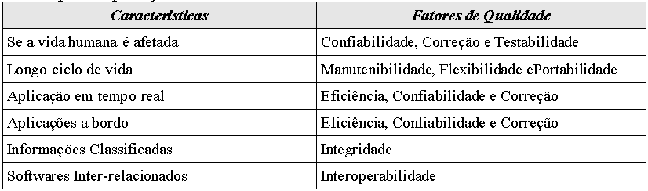
Identificação da Importância
Dos Fatores de Qualidade
Considerar Características Básicas

Slide 12
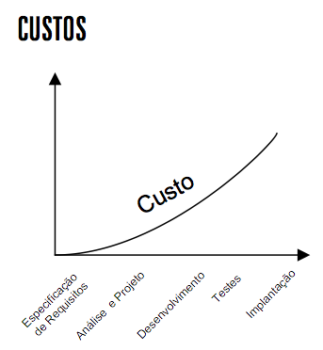
Custo com a Qualidade
O custo de produção aumenta a medida que o ciclo avança;
Bug no início do projeto R$ 0,10 e o mesmo na implantação R$100,00 ou mais.

Slide 13

Custo com a Qualidade
Importante quantificar o custo total de prevenção, avaliação e produção do software...
Dividimos, basicamente, em 3 categorias...

Slide 14

Custo com a Qualidade
Custo de Prevenção:
Quanto é gasto para fazer certo a primeira vez. É todo o gasto antes do produto ser construído.

Slide 15

Custo com a Qualidade
Custo de Avaliação:
Quanto é gasto para rever a construção do software.
É todo gasto durante e depois que o produto é construído mas antes de ser entregue.

Slide 16

Custo com a Qualidade
Custo da Falha:
Quanto é gasto para corrigir o defeito de um software no cliente.

Slide 17
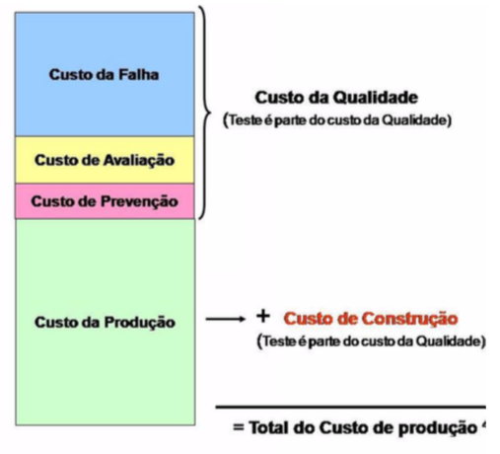
Custo com a Qualidade

Slide 18
Princípios de Qualidade
Controle de Qualidade
versus
Garantia de Qualidade

Slide 19
Controle da Qualidade
O Controle de qualidade tem por objetivo identificar os defeitos em produtos reais produzidos. Estas atividades começam no início do processo de desenvolvimento de software com revisões de requisitos, e continuam até que todos os testes estejam completos.

Slide 20
Controle da Qualidade
É possível ter o controle da qualidade, sem a garantia da qualidade.
Por exemplo, uma equipe de testes pode ser implantada para realizar testes somente sistema no final de desenvolvimento, independentemente de esse sistema ser produzido utilizando uma metodologia de desenvolvimento de software.

Slide 21
Controle da Qualidade
Tanto a garantia de qualidade e de controle da qualidade são separados e distintos da função de auditoria interna.
Auditoria Interna é uma avaliação independente atividade dentro de uma organização para a revisão das operações, e é um serviço de gestão. É um controle gerencial que funciona através da medição e avaliar a eficácia de outros controles.

Slide 22
Garantia da Qualidade
"Atividades que modificam o processo de desenvolvimento para prevenir a introdução de falhas."
Abordagem Pró-ativa focada na
Prevenção de Defeitos
Exemplos:
Definição dos procedimentos de controle de mudança;
Facilitação das revisões pós-projeto;
Análise de métricas para identificar oportunidades de melhoria no processo.

Slide 23
Controle da Qualidade
“Atividades dentro do processo de desenvolvimento para detectar as falhas.”
Abordagem Pró-ativa focada na
Detecção de Defeitos
Exemplos:
Elaboração e execução de casos e scripts de teste
Participação em atividades de verificação e validação
Relato de defeitos para identificar oportunidades de melhoria do processo

Slide 24
Exercício
Grupo de alunos (Entre desenvolvedores e usuários).
Simular uma reunião para especificação de requisitos de um Sistema Hipotético (use seus conhecimentos para fazer o papel de usuário).
Ao término da “reunião”, crie um documento com: •Nome do sistema
•Áreas envolvidas
•Objetivos do sistema
•Descrição funcional
•Qualidade esperada

Slide 25
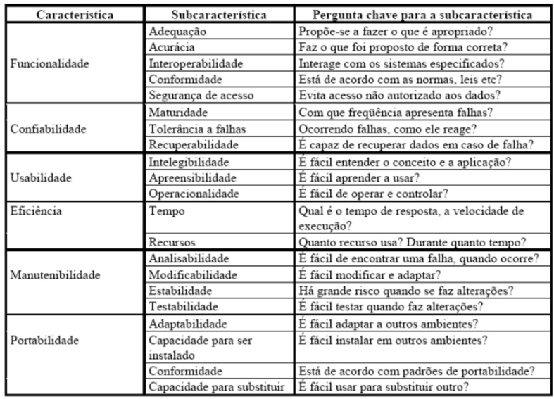
Exercício

Slide 26

Obrigada !
Vivian Pedó -> profeviv@framers.com.br

